Slide 1
El vinculo entre teoría y empíria como crítica al subjetivismo. Mediante tesis doctoral: Jugarsela por el Rap. Música, Trabajo e Individualidad en la carrera de un rapero del conurbano de Buenos Aires
Sebastián Matías Muñoz-Tapia

Slide 2
¿Qué les presentaré?
1. Propuesta: relación teoría y trabajo empírico como forma de evitar el subjetivismo
2. ¿De qué trató la tesis?
3. ¿Cómo se vinculó teoría y material empírico?
4. Conclusión

Slide 3
Propuesta
Relación entre teoría y trabajo empírico como concepción relacional de la subjetividad que evita el subjetivismo (impresionismo, culturalismo)
Reconocer nuestra posición como investigadores
Distinto a acumulación descriptiva de datos y/o posicionarse en primer plano.

Slide 4
1. ¿De qué trató la tesis?

Slide 5
a. Caso y problema

Slide 6
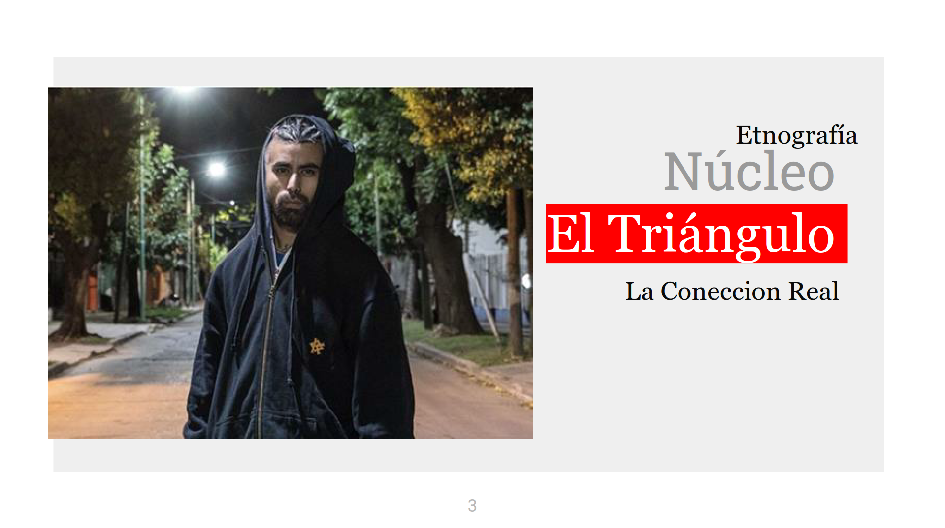

Slide 7


Slide 8
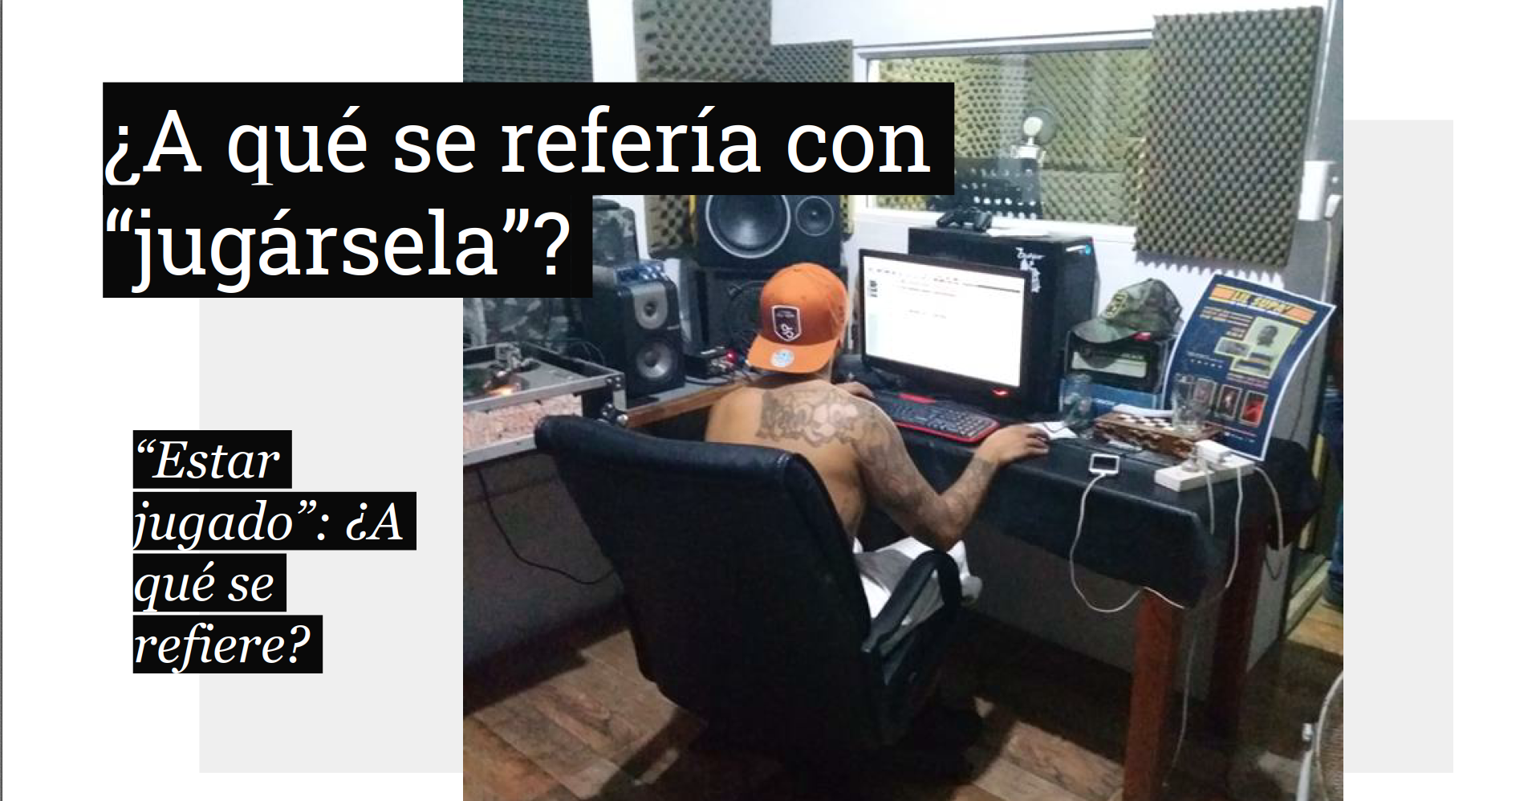

Slide 9
Conceptos Nativos
“Jugarsela” y “Estar Jugado” como herramientas de anclaje empírico

Slide 10
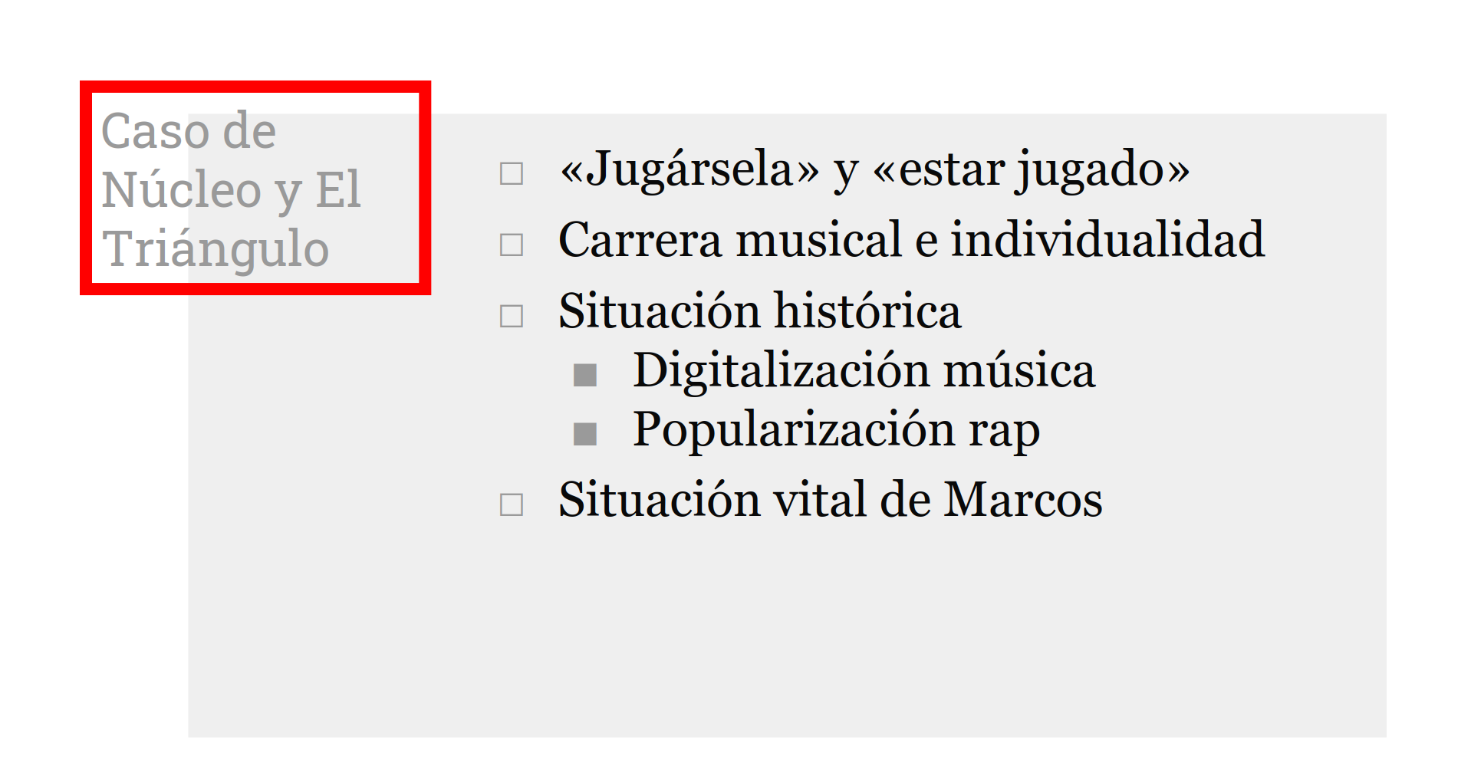

Slide 11
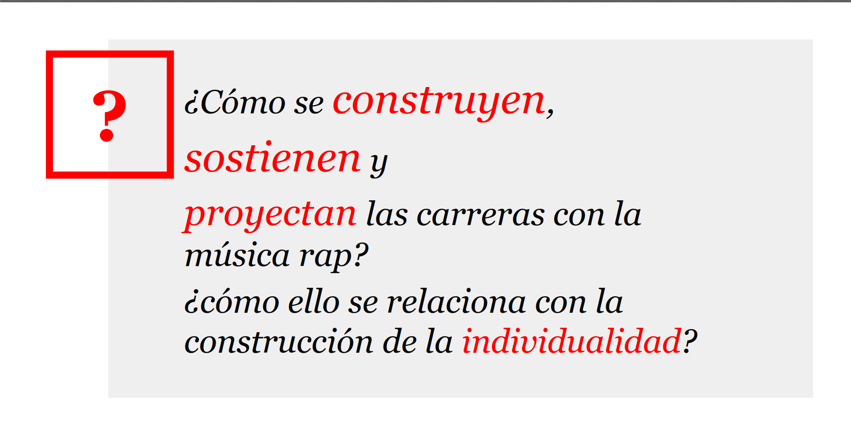

Slide 12
Problema
Lógicamente anterior (dentro de la tesis): vinculo con lector
Cronológicamente posterior (dentro de la investigación y escritura)

Slide 13
b. Perspectiva analítica y construcción del objeto
Salir del resistencialismo

Slide 14
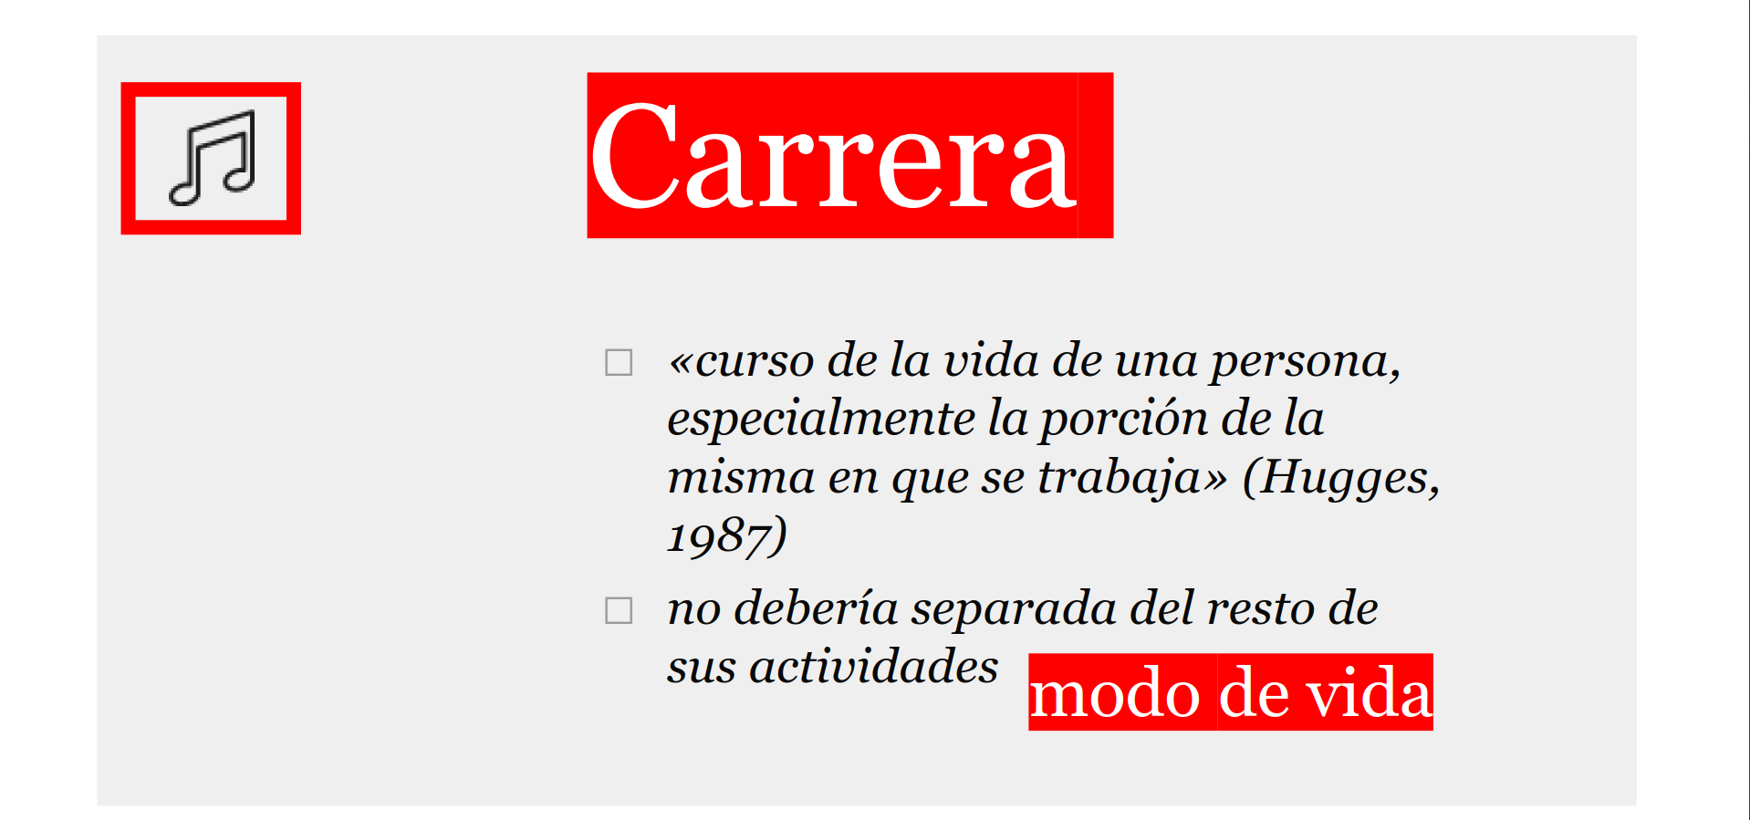

Slide 15
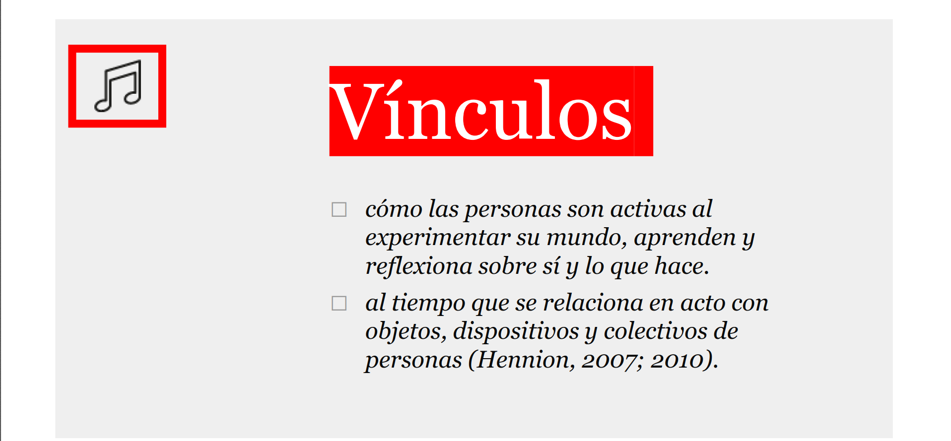

Slide 16
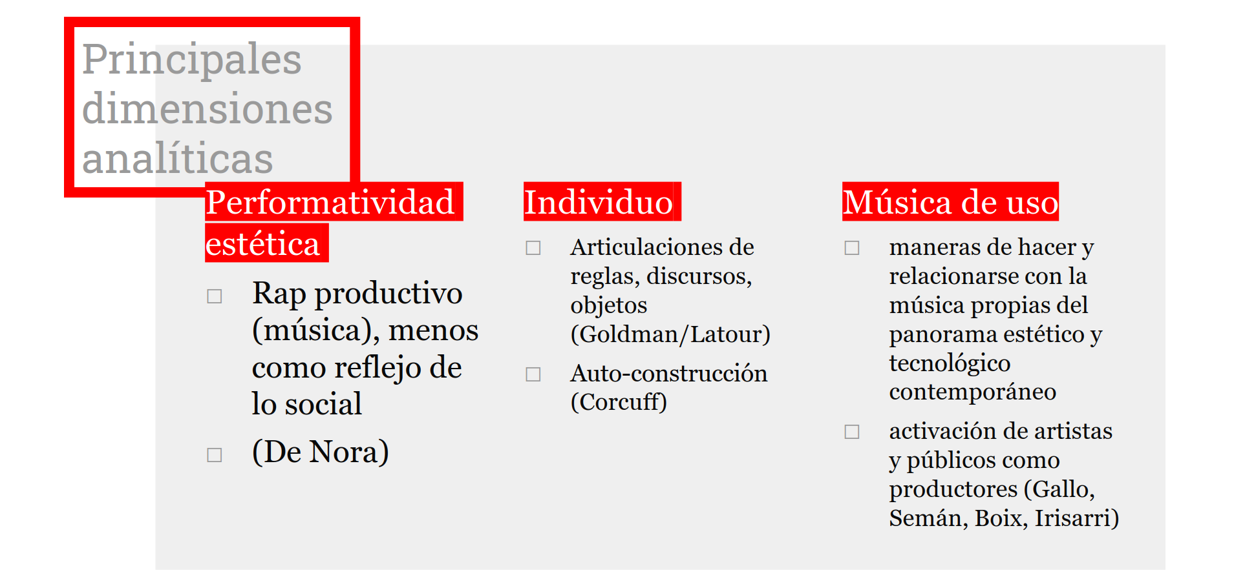

Slide 17
Teorías e Investigaciones
Discusiones y aperturas interpretativas
Dar sentido a impresiones
Abrir el horizonte en el trabajo empírico

Slide 18
La Propuesta: “Rap en acción”
Describir práctica en un despliegue abierto y singular, no carente de condicionamientos y sedimentaciones.
Intedeterminación actual.
Ciencia en Acción (Latour)
Música en Acción (DeNora)
Jazz en Acción (Faulkner & Becker)

Slide 19
Integrarse en una perspectiva de forma singular
Elaboración conceptual: entre “conceptos nativos” & “conceptos de otros (analíticos)” & “conceptos propios”

Slide 20
c. Metodología y trabajo de campo

Slide 21
Observación participante,
grabación/filmación, entrevistas,
revisión documentos (fotos, IG,
canciones, whatsapp)
□ Desafío de aproximación/distanciamiento
■ Ser DJ:
Pruebas
Responsabilidades
■ Lo universitario
■ Lo Chileno

Slide 22
d. Capítulos como argumentos

Slide 23
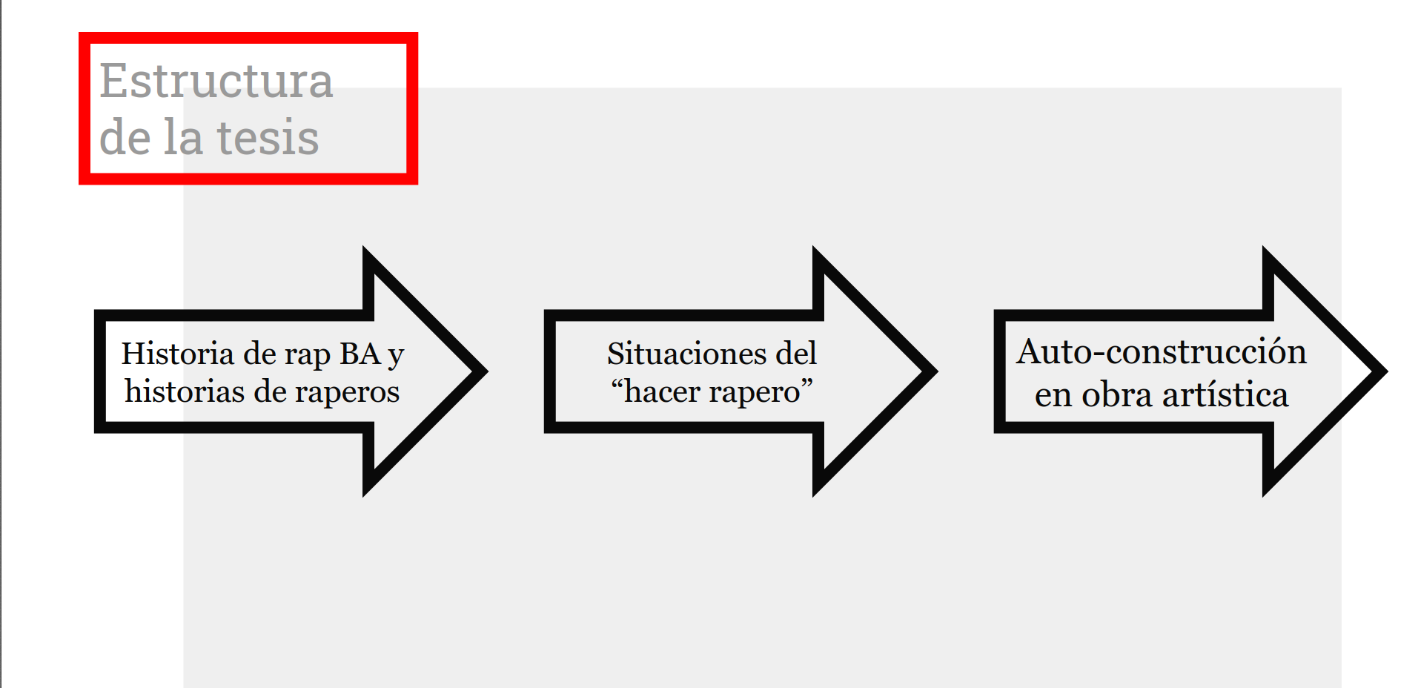

Slide 24
Construcción argumental
Pregunta
Hipótesis
Capítulos como Argumentos: Teoría ayuda a refinarlos!

Slide 25
El texto como entramado
Cada capítulo:
Descripción etnográfica con puntos principales del capítulo: entrada en situación + licencias narrativas
Enunciación del tema e idea central del capítulo vinculado a problema central con conceptos principales + bajada académica y explicativa
Desarrollo de argumentos del capítulo: descripciones, transcripciones de entrevistas, más vinculo con teorías y otras investigaciones +temas específicos
Conclusiones: ideas centrales del capítulo, vinculo con idea general y paso al siguiente capítulo.

Slide 26
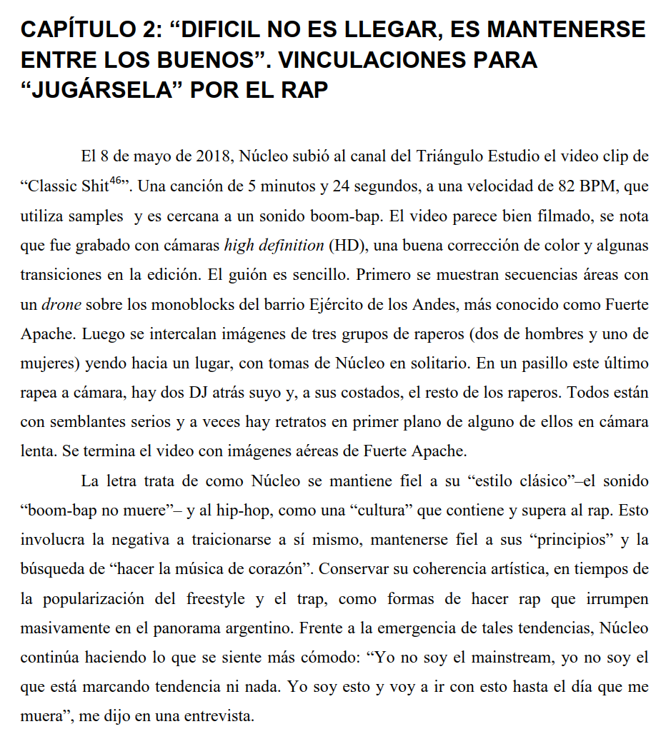
Descripción con ejes centrales

Slide 27
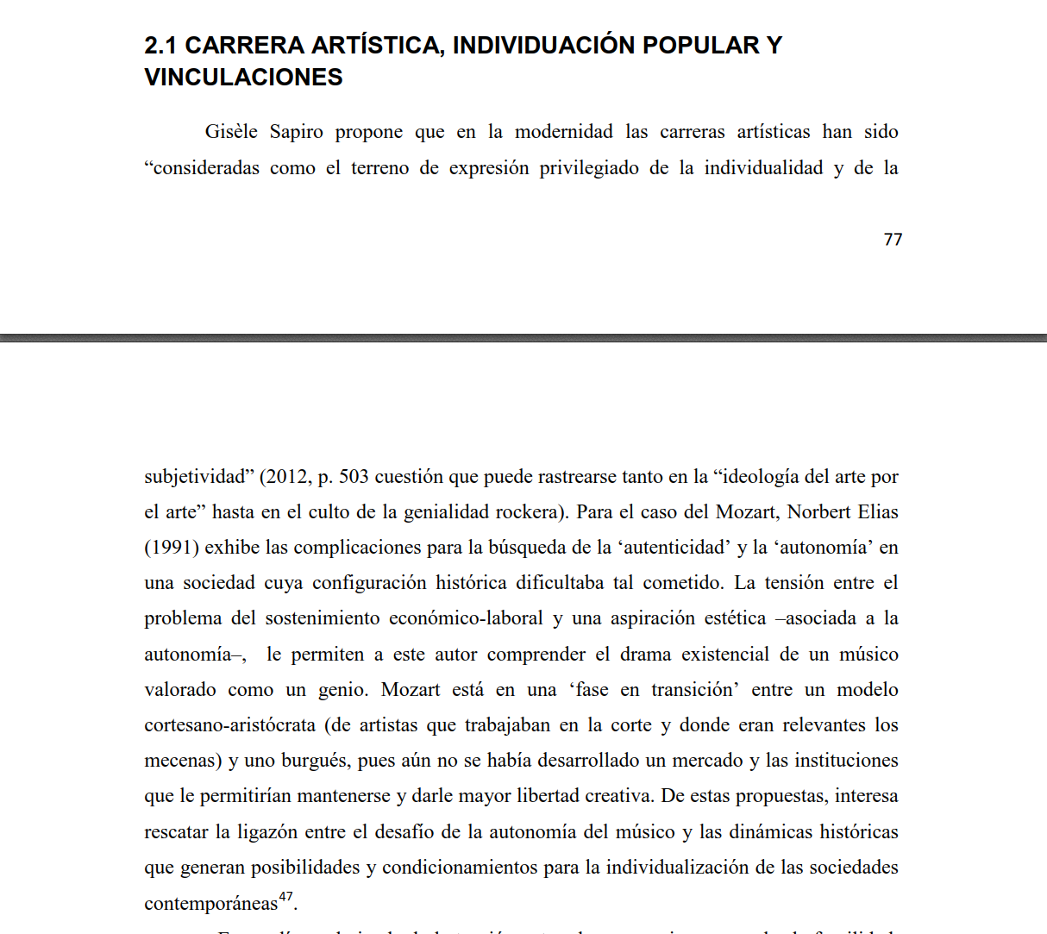
Discusión conceptual (segundo nivel)

Slide 28
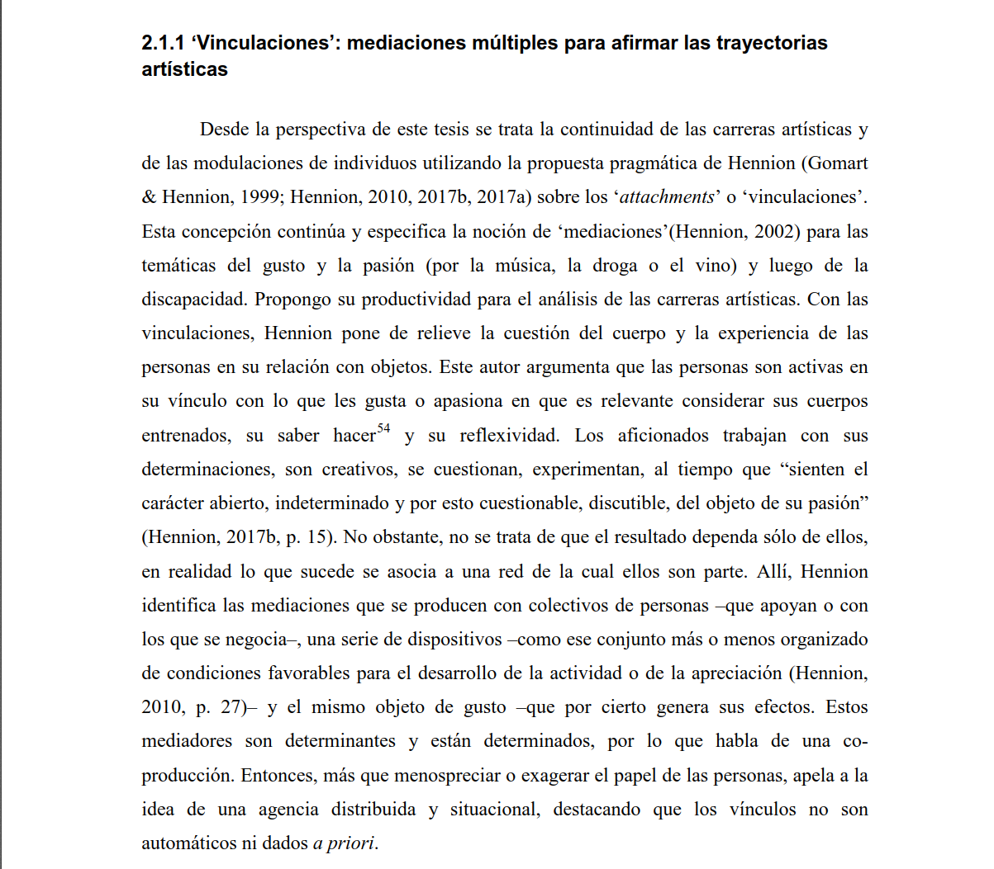
Lectura de problemas con perspectiva propia

Slide 29
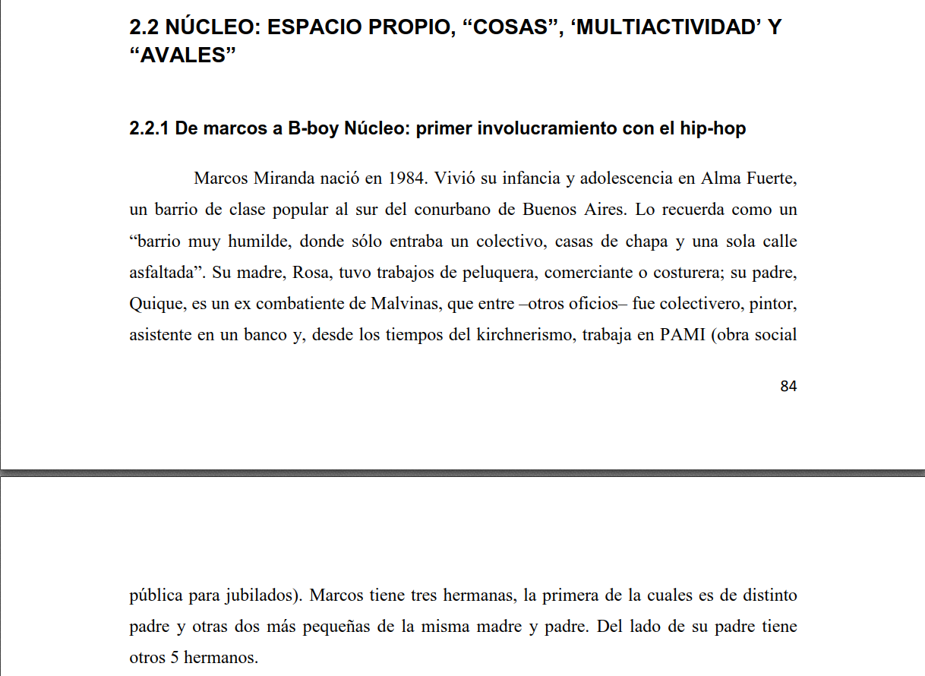
Desarrollo: Vínculo:
Conceptos nativos
Conceptos teóricos
Material Empírico

Slide 30
Capítulo 1: Historia del Rap: las redes que generan desafíos y oportunidades para hacer una carrera rapera (popularización y digitalización)
Capítulo 2: Historia de Núcleo y sus vínculos: la conformación de una persona como resultado de redes: amigos, familia, fans, espacios, estado, productoras. Sustentabilidad vincular y estabilización.
Capítulo 3: desarrollo de carrera grupal e individual: trabajo colaborativo flexible (formato del rap) y potencia de la individualidad.

Slide 31
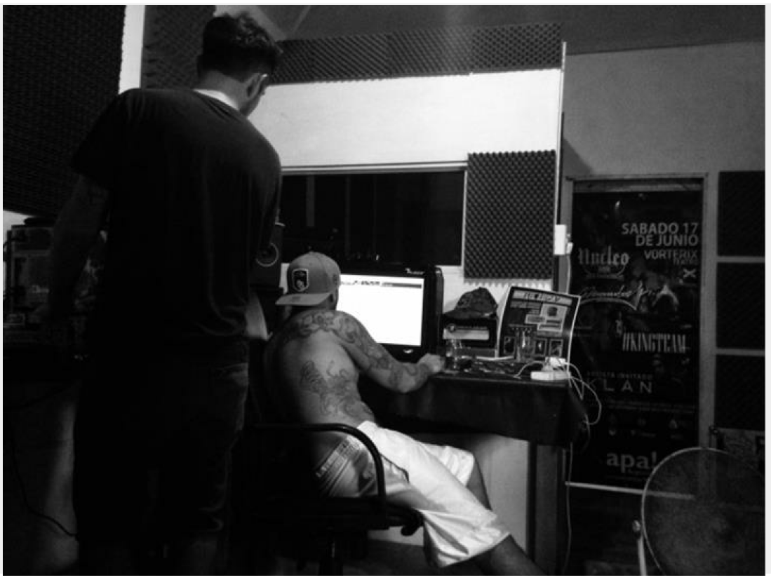
Capítulo 4. El Triángulo. “Localizar” y “Ranchar”. Zoom In: al espacio como “centro cultural”
Capítulo 5. Producir (1) Sonido Rapero. Dinámica de creación musical

Slide 32
Capítulo 6: Producir. Saber moverse. Como da sustento a la carrera artística en sentido de reconocimiento, sostener colectivos y organizar eventos
Capítulo 7: Mi sangre y mi familia. Teoría nativa de “jugársela”. Forma de presentación personal

Slide 33
e. Conclusión

Slide 34
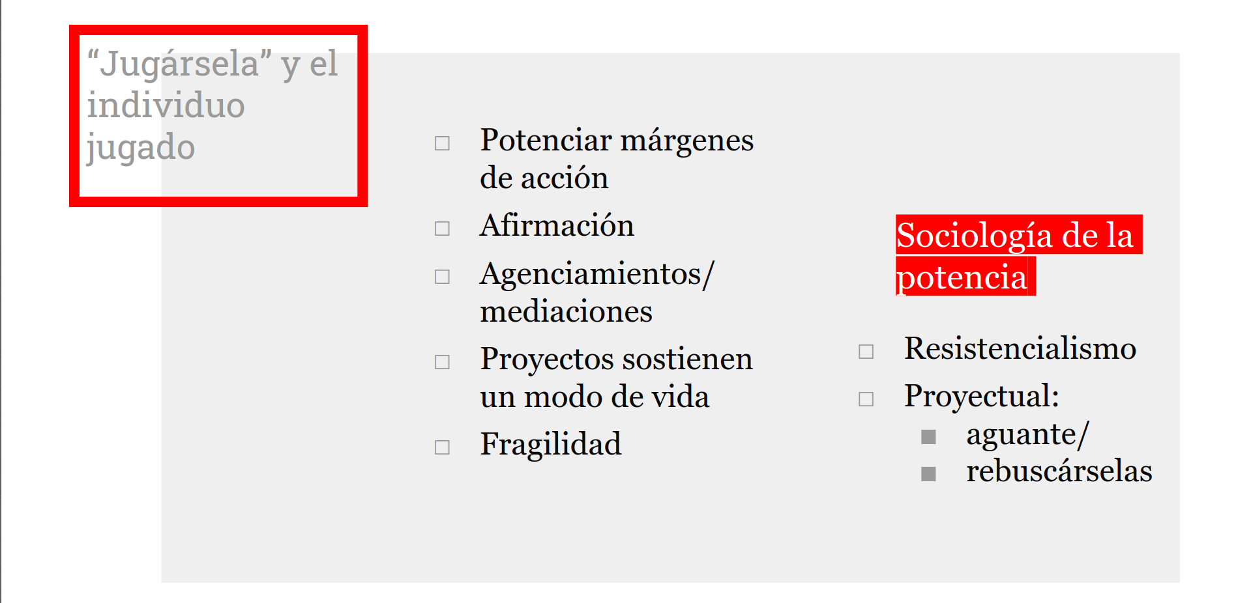
Conclusión

Slide 35
2. ¿Cómo se vinculó lo teórico y lo empírico?

Slide 36
1. Hacer dialogar “conceptos nativos” (de nuestros interlocutores) con “conceptos analíticos” (del investigadorx)
2. Lugares del Problema: lógicamente inicial (dentro de la tesis); cronológicamente posterior (en la investigación y escritura)
3. Papel de Teorías e Investigaciones previas: 1) Discusiones y aperturas interpretativas; 2) Dar sentido a impresiones; 3) Abrir el horizonte en el trabajo empírico
4. Afinar el proceso argumentativo en capítulos.

Slide 37
a. El Caso no es un Caso

Slide 38
Claudia Fonseca
1. Rescatar la singularidad: evitar lo pre-fabricado
2. Mirar más allá del caso individual: nuestro caso es un caso de qué.
3. Subjetividad no es de la psicología individual, se compone en una red de relaciones.
4. Paso de investigador-investigado en experiencia de campo a interpretaciones analíticas
5. Comparación con otros casos

Slide 39
b. La construcción argumental y la simetrización

Slide 40
Problema /Hipótesis/Argumentos (razones) – Basados en evidencias.
Distinto a opiniones:
Posición subjetiva y particular: “la verdad para mi”
Argumentar: pretensión de rebasar el subjetivismo narcisista, mediante la autorreflexión y solidez de argumentos en un campo interlocución académica.
Simetrizar “conceptos nativos” y “conceptos analíticos”, innovación “conceptual”

Slide 41
3. Conclusión

Slide 42
Podría entender el subjetivismo, como esa tendencia narcicista a posicionarse todo el tiempo en primer plano de la investigación. También asociado a culturalismo (como entender todo en un plano simbólico) o el impresionismo (guiar intepretación por primeras impresiones personales)

Slide 43
La relación de lo teórico y empírico puede ayudar a superar esa tendencia. Mediante una visión relacional de la subjetividad, frente al subjetivismo. Entender que nuestros interlocutores están en una red de relaciones, nosotros ingresamos a ella y nos vinculamos a un campo de interlocución académica.

